Slide 1
Tema 3: Variables
Aplicaciones Ofimáticas. CM Sistemas Microinformáticos y Redes

Slide 2
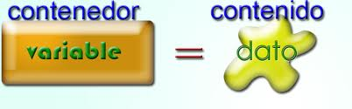
Concepto de variables.
Los programas necesitan datos para poder realizar los cálculos que les pedimos.
Estos datos deben ser almacenados para que puedan ser accedidos por el programa cuando los necesite.
Las variables estarán formadas por un espacio en la memoria y un nombre para referirse a dicho espacio:
La sintaxis para declarar una variable en C# es la siguiente:
[Tipo_Variable] [nombre_variable] ; → int x;
Tenemos una variable de nombre x y de tipo Integer.
Ojo: Los nombres de las variables deben ser representativos del valor que estamos guardando.
double dob = 19.6 → Mal nombre
double temperatura = 19.6 → Bien

Slide 3
Concepto de variables
Existen diferentes tipos de datos que ocuparán más o menos memoria.
En general pueden clasificarse en :
numéricos:
Enteros
Reales
alfanuméricos
letras
caracteres especiales
números: dni , número de teléfono …
Cualquier mezcla de los anteriores
booleanos: Verdadero o falso.

Slide 4
Tipos de datos en C#
En función del dato que queramos almacenar en memoria utilizaremos un tipo de variables u otras.
Tipo C# | Espacio | Valores | Valor por defecto
Byte | 1 Byte | 0 a 255 | 0
SByte | 1 Byte | -128 a 127 | 0
Short | 2 Bytes | de -32,768 a 32,767. | 0
Integer | 4 Bytes | de -2,147,483,648 a 2,147,483,647 | 0
Long | 8 Bytes |  | 0
Single | 4 Bytes | Decimales precisión simple | 0
Double | 8 Bytes | Decimales precisión doble | 0
Decimal | 16 Bytes | Más capacidad, más precisión | 0
Char | 2 Bytes | Un caracter | “ “c
String | ------ | Cadena de caracteres | Nothing
Boolean | 2 Bytes | Valor verdadero o falso | False

Slide 5
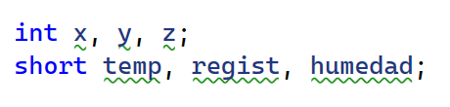
Declaración e inicialización de variables.
Las variables deben de ser declaradas al principio del programa, evitando que aparezcan dispersas por el código.
Cuando queramos declarar varias variables del mismo tipo podemos hacerlo separando sus nombres por comas.
Cuando declaramos una variable, esta almacena un valor por defecto.

Slide 6
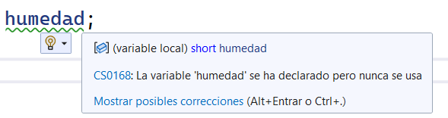
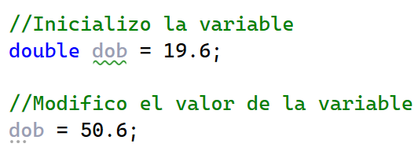
Declaración e inicialización de variables.
Si no le damos otro valor en el programa, nos avisa de que no estamos utilizando esa variable, subrayándola en verde. Esto es simplemente una advertencia, no un error.
En caso de que queramos asignarle otro valor utilizaremos el operador =

Slide 7
Nombres de variables:
Los nombres de las variables deben cumplir los siguientes requisitos:
No deben contener espacios.
Ej: sueldo neto (Mal) → sueldoNeto (Bien)
No pueden comenzar por números , aunque si pueden contener números.
Ej: 1x (Mal) → x1 (Bien)
No pueden contener caracteres como *, $, &, . El guión bajo si está aceptado.
Ej: &x (Mal) → _x (Bien)
Cuando el nombre de una variable está formado por dos palabras. la segunda comienza en mayúsculas.
Ej: presionVapor , sueldoNeto, valorAbsoluto, raizNumero

Slide 8
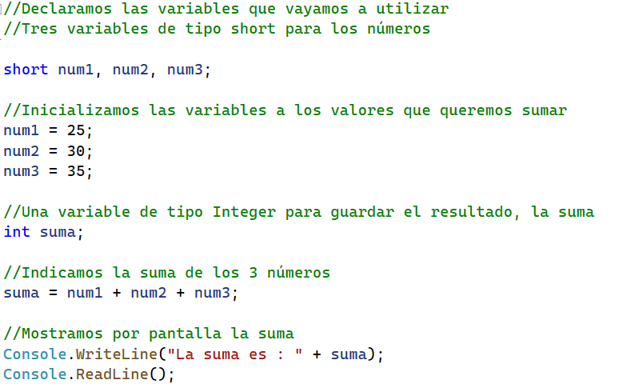
Ejemplo 2.1: Suma de tres variables
Construiremos un programa que almacene 3 números en tres variables de tipo short y calcule la suma guardándola en una variable de tipo Integer.
A continuación el programa informará al usuario del valor de la suma:
Para mezclar texto con variables debemos de utilizar el operador +

Slide 9

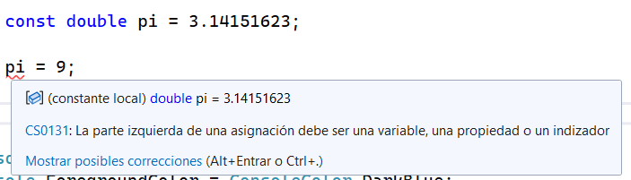
Constantes.
Cuando queremos guardar un valor que sabemos que nunca va a ser modificado, podremos guardarlo en una constante.
La sintaxis es similar a la vista para las variables:
Una constante ya nunca podrá ser modificada ya que dará error de compilación:

Slide 10
Lecturas de datos por teclado.
Para solicitar al usuario que introduzca los datos por teclado debemos realizar 2 pasos:
1º: Enviaremos un mensaje informándole del dato que queremos que introduzca
2º: Guardaremos el dato en la variable mediante la función Console.ReadLine()

Slide 11
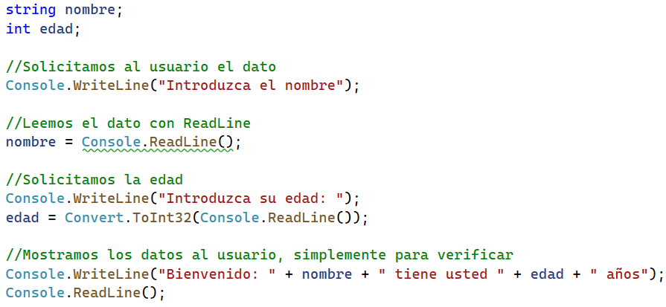
Lecturas de datos por teclado.
Para solicitar al usuario que introduzca los datos por teclado debemos realizar 2 pasos:
La función Console.ReadLine siempre lee el dato como si fuera un String, por eso cuando queramos leer otro tipo de variables, como en este caso la edad, deberemos convertirla en el tipo adecuado.

Slide 12
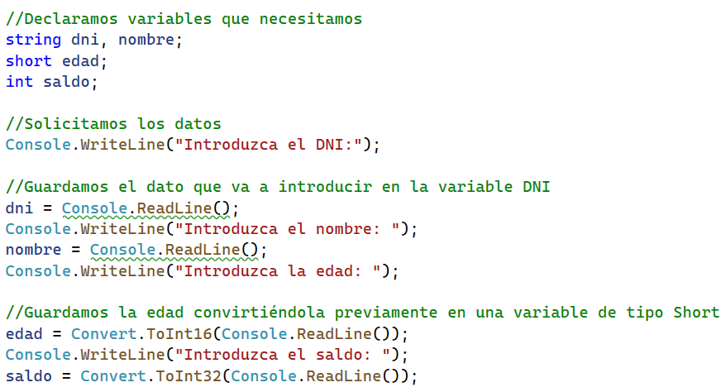
Ejemplo 2.2: Lectura datos teclado
Solicitaremos todos los datos de un determinado cliente: DNI, Nombre, edad y saldo:

Slide 13
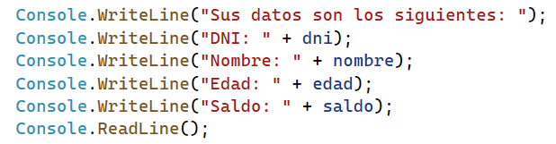
Ejemplo 2.2: Lectura datos teclado
Mostraremos esos datos por pantalla:

Slide 14
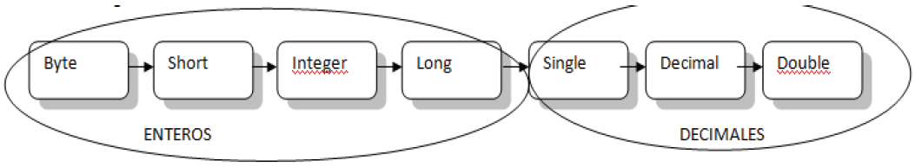
Conversión de tipos.
Cada variable ocupa un espacio en memoria en función del tipo de dato que queramos guardar en ella.
Esto les proporciona mayor o menor precisión según sea el caso.
Podemos ordenar las variables de menor a mayor precisión de la siguiente manera:

Slide 15
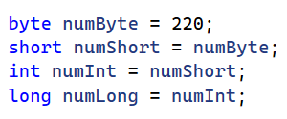

Conversión de tipos.
Las variables de menor precisión siempre podrán ser guardadas en las variables de mayor precisión(salvo la excepción de Decimal)
Este tipo de conversiones se conocen como conversiones implícitas porque es el lenguaje el que se encarga de hacerlas automáticamente,

Slide 16
Conversión de tipos
Las conversiones entre tipos primitivos se realizan cuando en una expresión aparecen operandos de diferente tipo o bien asignamos a una variable un valor de distinto tipo al definido para la variable.
Por ejemplo, para poder sumar dos variables hace falta que ambas sean del mismo tipo. Si una es int y otra float, el valor de la primera se convierte a float antes de realizar la operación.

Slide 17

Conversión de tipos
La sintaxis es:
Una vez evaluada la expresión, se convierte dicho valor resultante al tipo que hayamos señalado entre paréntesis.

Slide 18
Conversión implícita vs Conversión explícita
Conversión implícita
Ocurre de forma automática.
Siempre tiene éxito.
Nunca se pierde información en la conversión.
Conversión explícita
Requiere usar cast o Convert.Toxxx(var)
Puede no tener éxito.
Puede perderse información en la conversión.

Slide 19
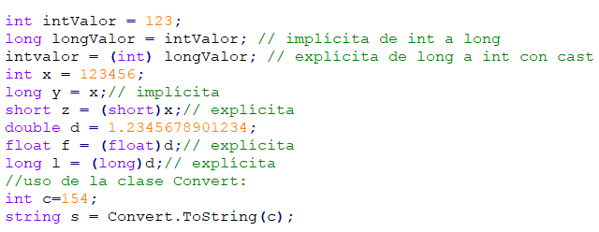
Conversión implícita vs Conversión explícita

Slide 20
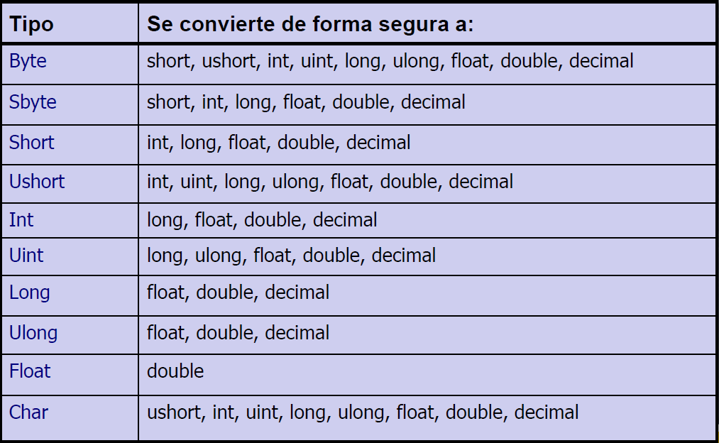
Conversión implícita segura
La conversión implícita es segura entre estos tipos:

Slide 21

Conversión utilizando Parsing
Permite poder convertir la información contenida en un string a un tipo de dato.
Esta acción es facilitada por el método Parse() que implementan los tipos numéricos y de fecha.

Slide 22
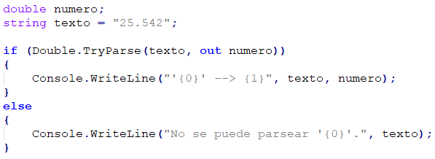
Conversión utilizando Parsing
C# dispone de un método para realizar la conversión realizando una comprobación utilizando un método booleano .TryParse().
Es el MÁS RECOMENDADO, pues controla las excepciones

Slide 23
Funciones librería Math
La librería System.Math incluye una serie de funciones que nos serán muy útiles para simplificar los cálculos matemáticos:
Math.sqrt(numero) as Double: Calcula la raíz del número que se le pasa como parámetro y la devuelve como un Double.
Math.Pow(num1,num2) as Double: Calcula el primer numero elevado al segundo que se le pasan como parámetro. El dato que devuelve es de tipo Double.

Slide 24
Funciones librería Math
Math.round(num): Redondea al entero más cercano
Math.Round(num, digitos) as Double: Redondea el número decimal que recibe como parámetro
Math.Floor(num) as Double: Redondea al número entero más bajo.
Math.Ceiling(num) as Double: Redondea al número entero más alto.
Math.Min(num1,num2)
Math.Max(num1,num2)

Slide 25
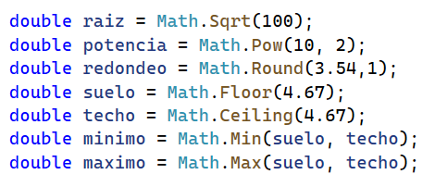
Funciones librería Math

Slide 26
Actividad 1
Crea un programa donde ingreses 5 números por pantalla y muestres su promedio.
¿Debemos usar conversión implícita o explícita?
Controla qué pasaría si introducimos una letra.

Slide 27
Tema 3: Variables
Aplicaciones Ofimáticas. CM Sistemas Microinformáticos y Redes

